Slide 1
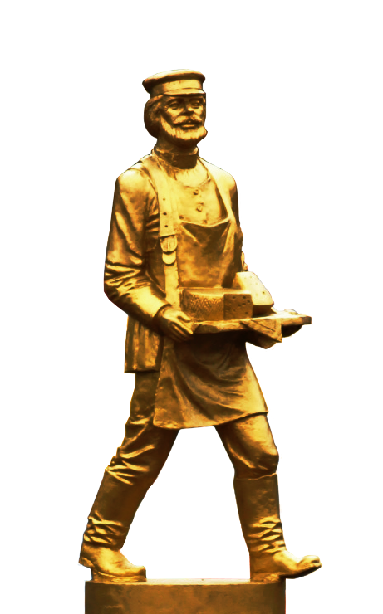
Доклад об итогах социально-экономического развития Лотошинского муниципального района за 2017 год

Slide 2
Доходная часть бюджета Лотошинского муниципального района (млн. руб)
Доходная часть бюджета Лотошинского муниципального района

Slide 4
Доходная часть бюджета Лотошинского муниципального района
Расходная часть бюджета Лотошинского муниципального района

Slide 5
Муниципальный долг
На 1 января 2017 года – 34 млн. руб
На 1 января 2018 года – 25 млн. руб

Slide 7
Уровень официально
зарегистрированной безработицы

Slide 8
- ОАО «Совхоз им. Кирова»
- ООО «РусМолоко» отделения «Вешние воды» и «Яровое»
- ООО «Платформа»
- ГБУЗ «Лотошинская ЦРБ»
- ГБУСО МО «Лотошинский центр социальной помощи семьи и детям»
На сегодняшний день свободные вакансии предоставляют:

Slide 9
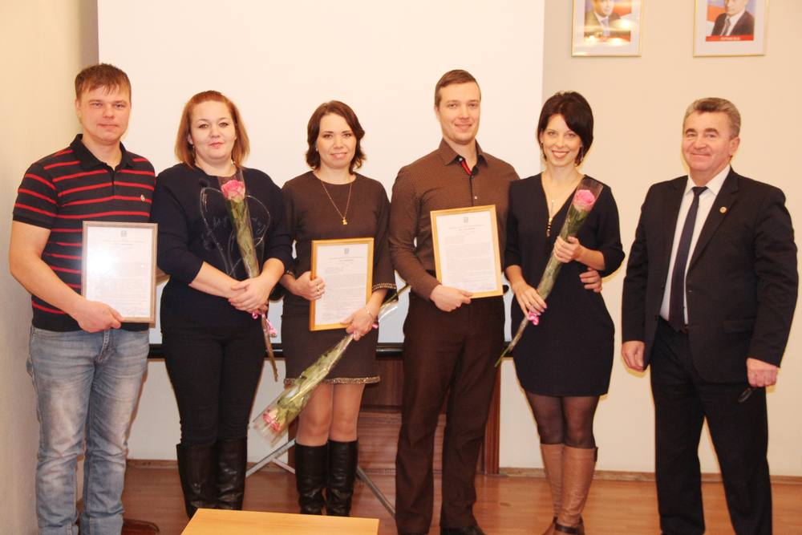
За 2017 год 23 многодетные семьи получили земельные участки

Slide 10
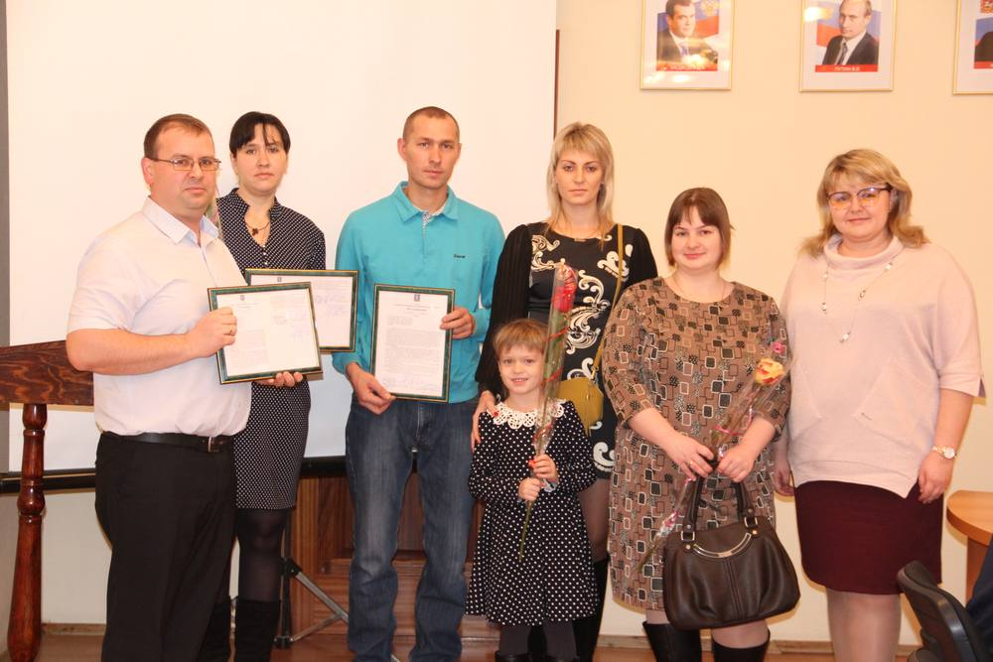

Slide 11
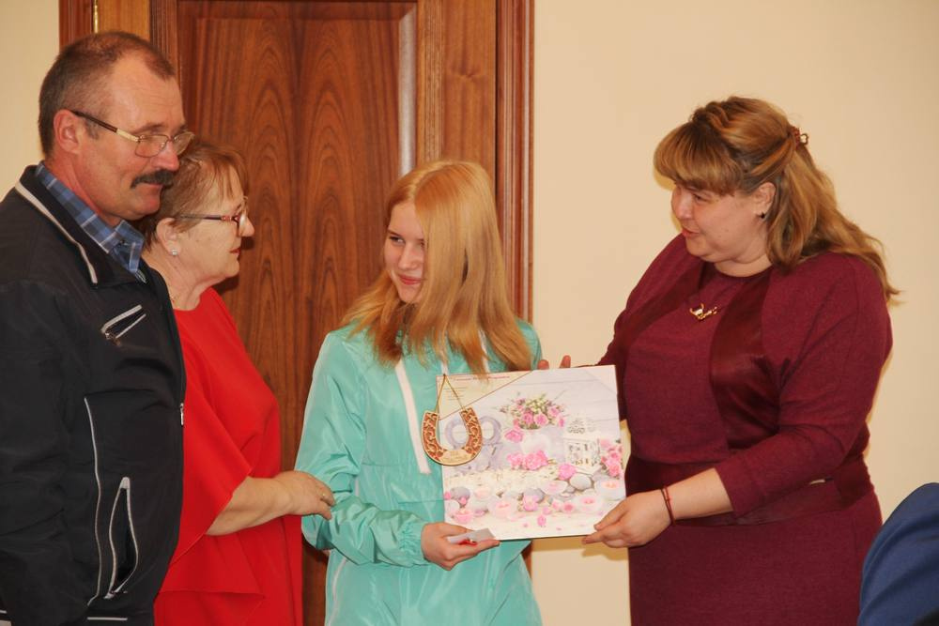

Slide 12
Производственный потенциал сельскохозяйственных организаций Лотошинского района
Площадь сельскохозяйственных угодий более 40 тысяч гектар
Поголовье крупного рогатого скота 7 143 головы
Численность работников около 500 человек

Slide 13
Реализовано на молочные заводы
+ 65 тонн

Slide 14
Надой
на одну
корову

Slide 15
Заготовлено кормовых единиц на одну условную голову

Slide 16
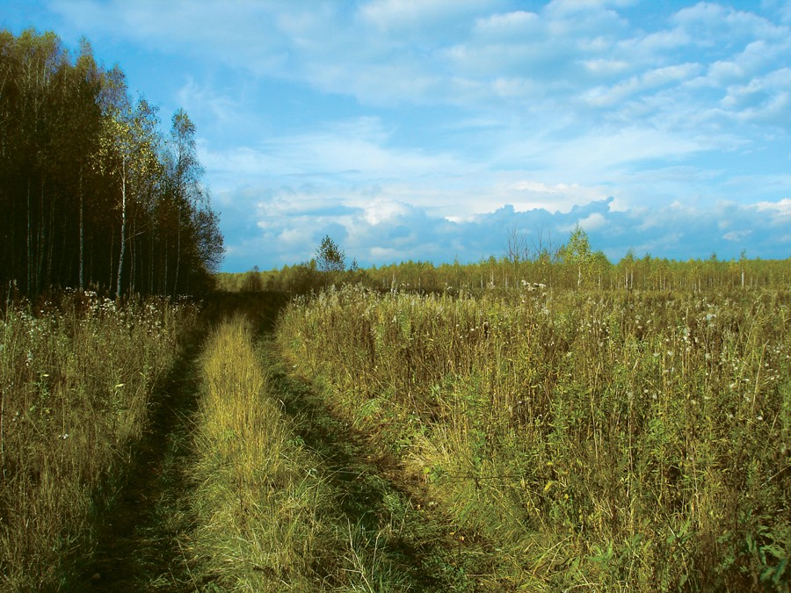
В 2017 году распахано более 2-х тысяч Га неиспользуемых, закустаренных земель
В 2018 году поставлена задача ввести в оборот еще более 850 га сельскохозяйственных земель

Slide 17
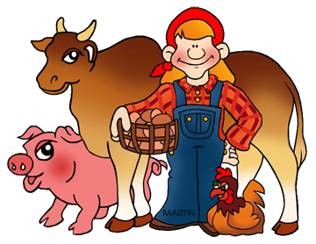
В районе проводится работа по развитию крестьянских (фермерских) хозяйств.
В 2017 году лотошинским фермером получен грант на 3 миллиона рублей на развитие крестьянско-фермерского хозяйства.
Основное направление фермерских хозяйств: птицеводство, молочное животноводство.

Slide 18
Объем отгруженных товаров
собственного производства
2016 год
257 млн. руб
2017 год
263 млн. руб

Slide 19
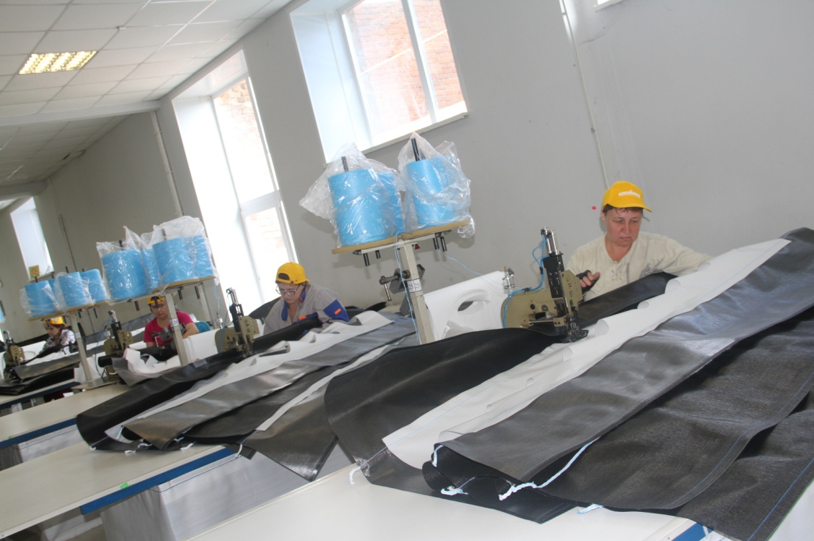
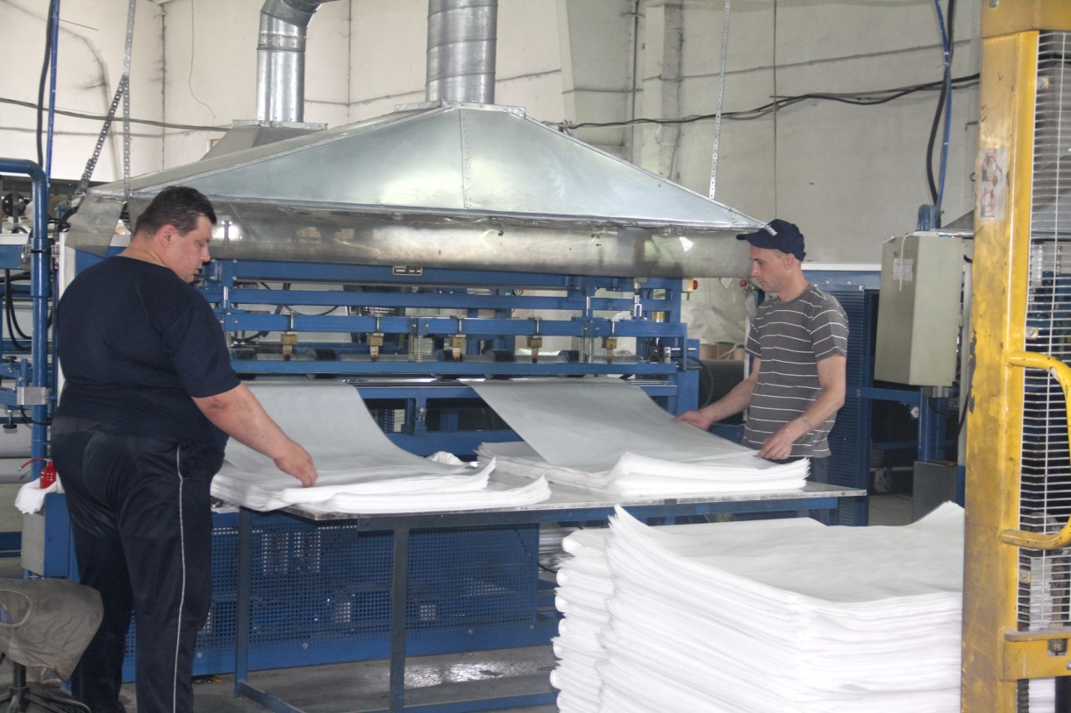
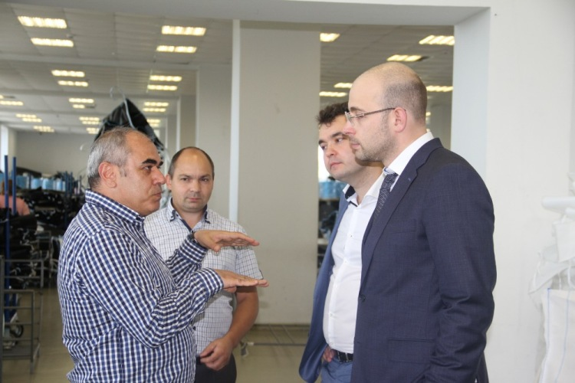
ООО «Платформа»

Slide 20
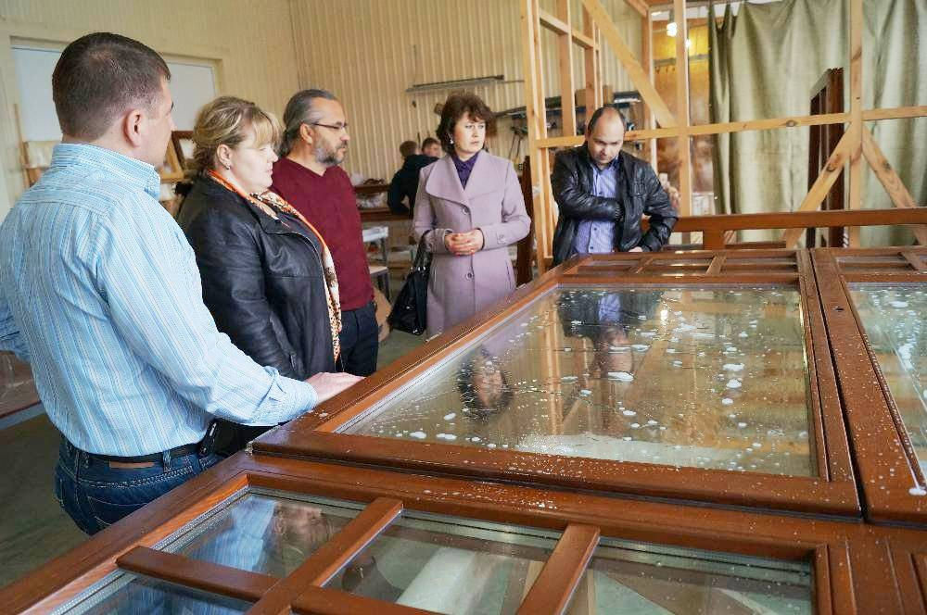
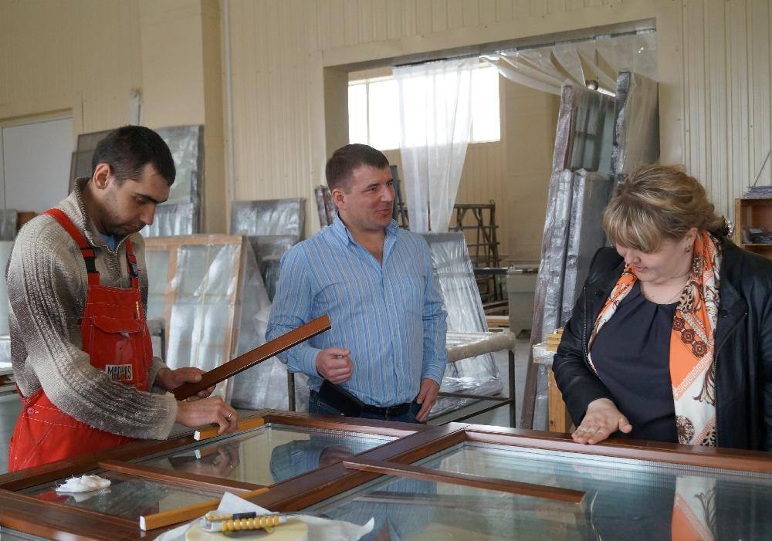
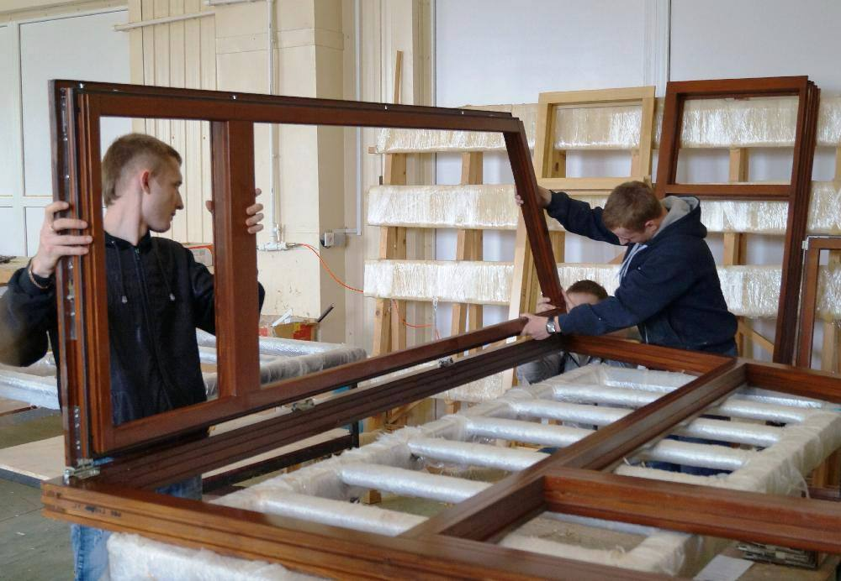
ООО «ВудМастер»

Slide 21
Объем инвестиций, вложенных в экономику района в 2017 году, составил 1,3 млрд. рублей
Из них 925 млн. рублей составляют средства населения

Slide 22
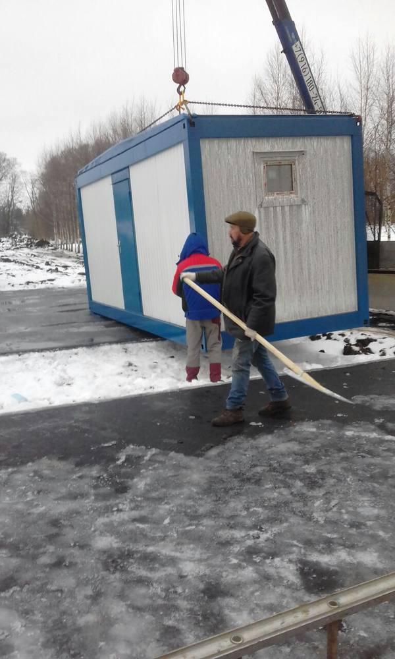
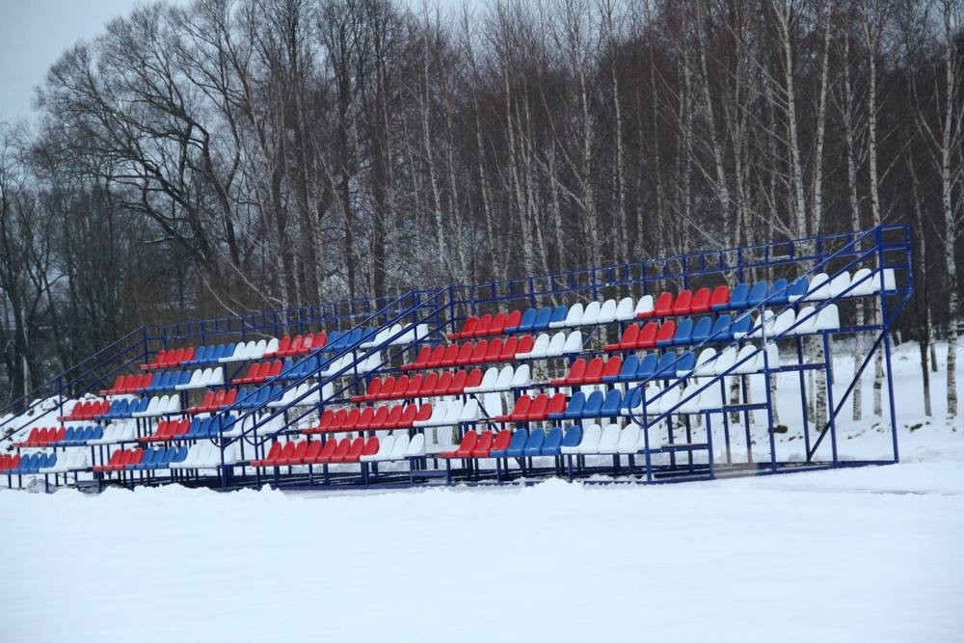
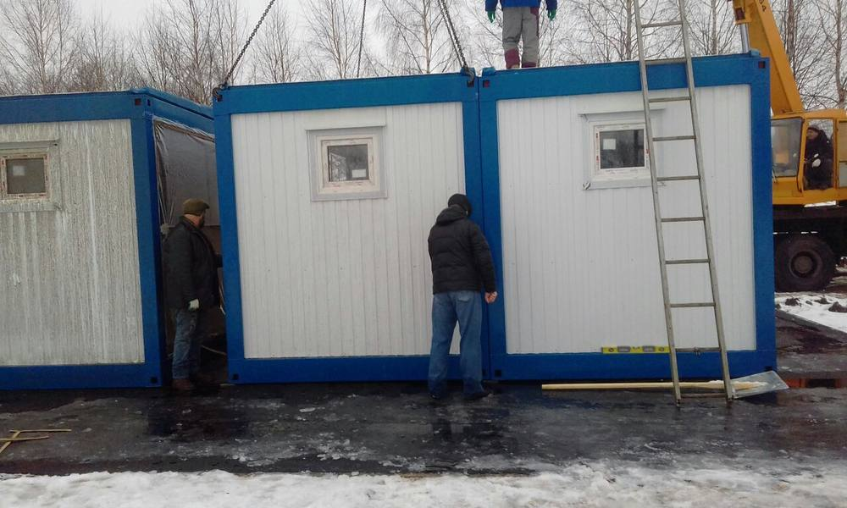

Slide 23
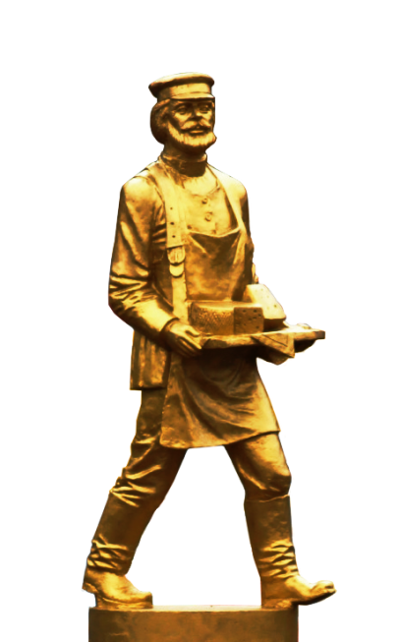
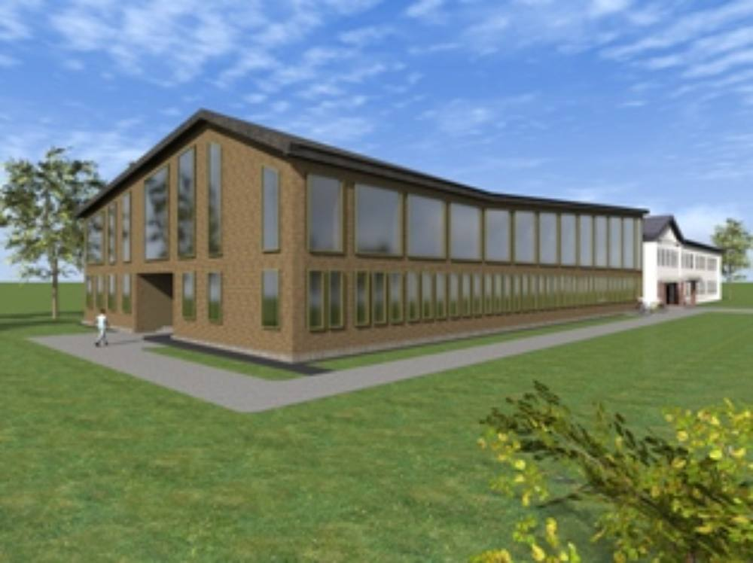
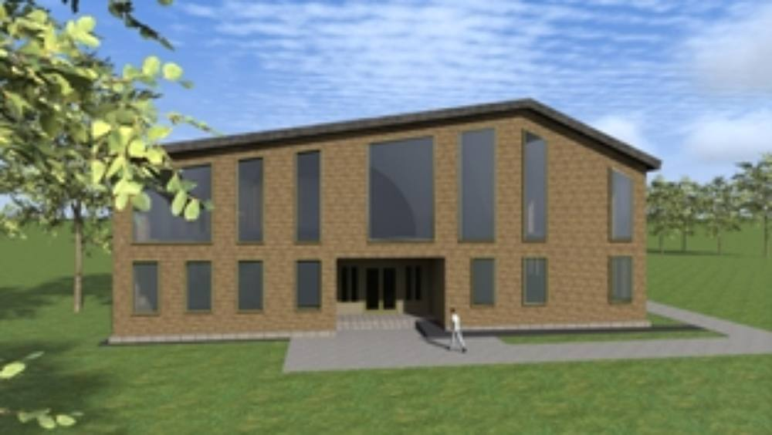
Проект здания пристройки к ЛСОШ №2
Реализация проекта - заключительный шаг к полной
ликвидации второй смены в общеобразовательных
учреждениях Лотошинского района

Slide 24
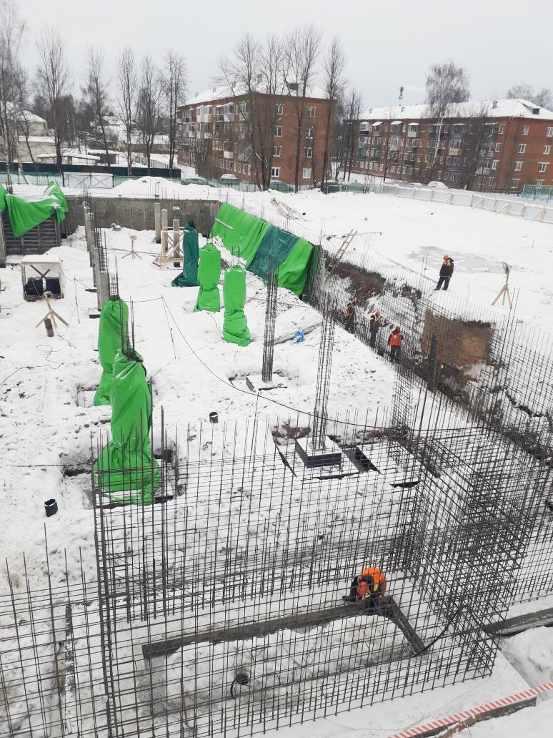
Окончание строительства и введение в эксплуатацию нового здания запланировано на сентябрь 2018 года

Slide 25
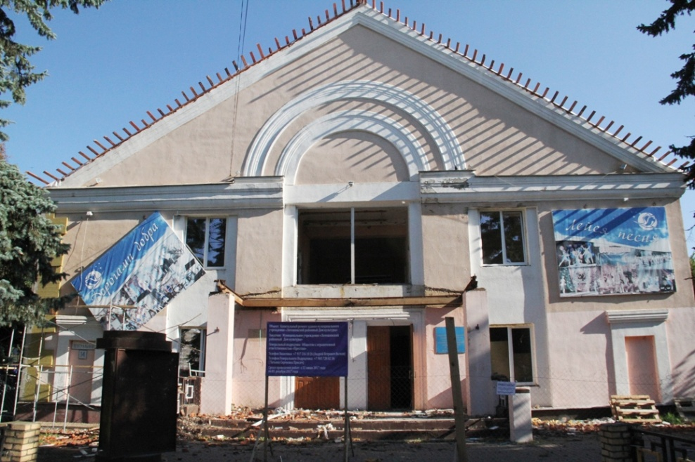
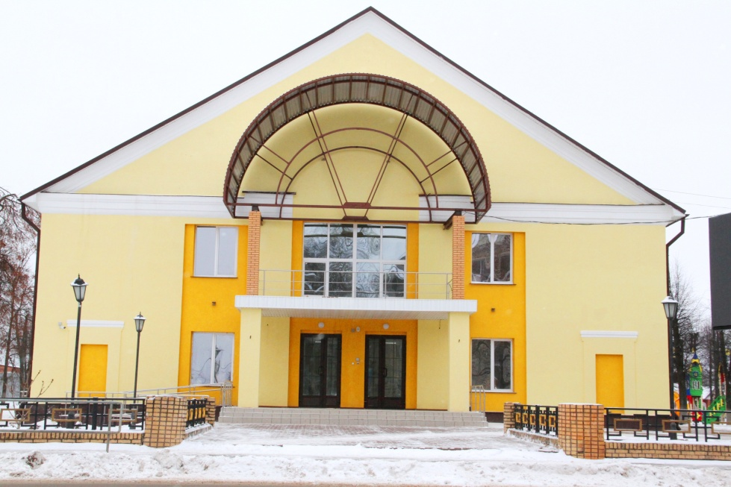
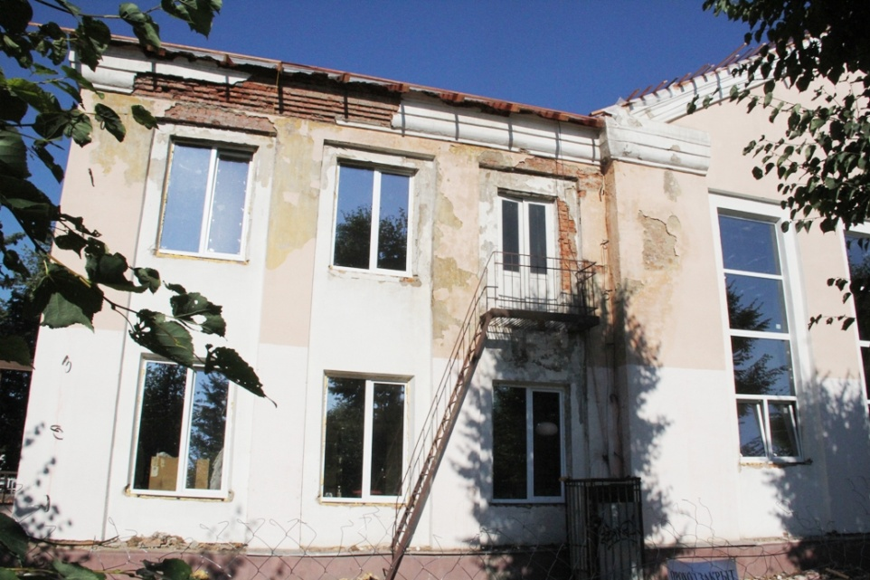
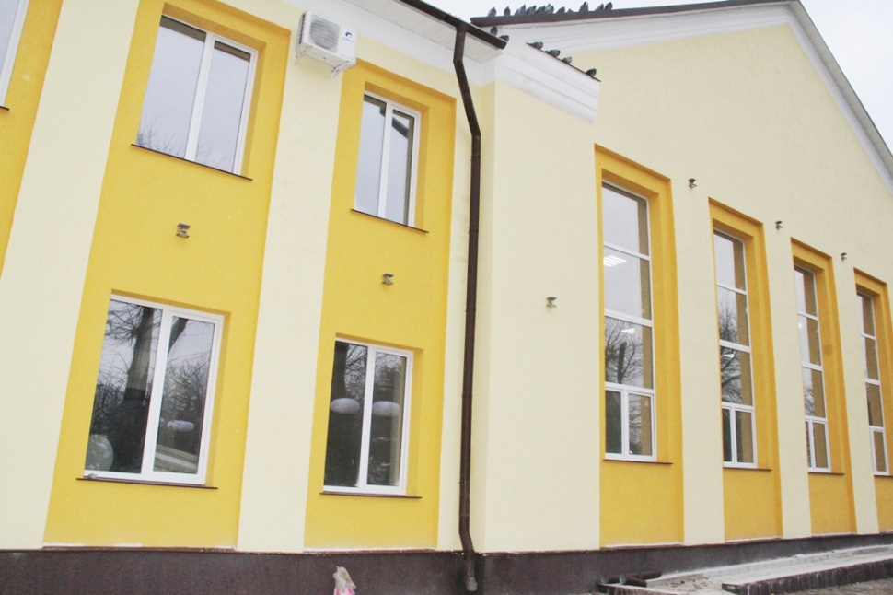

Slide 26
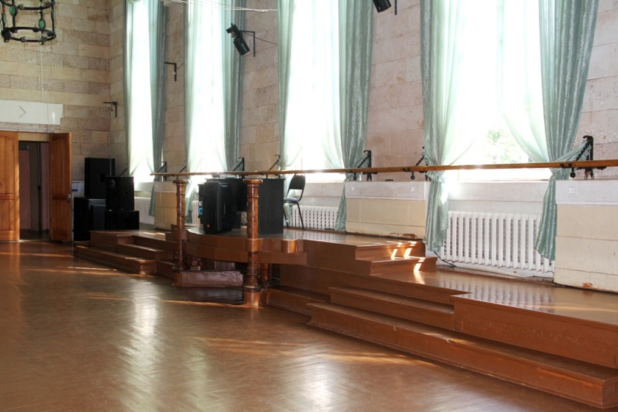
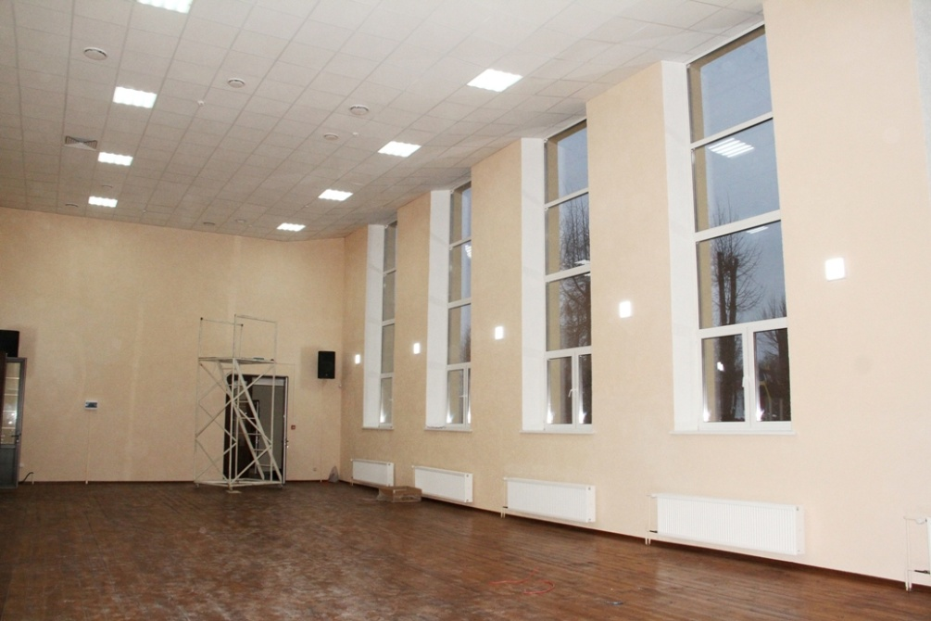
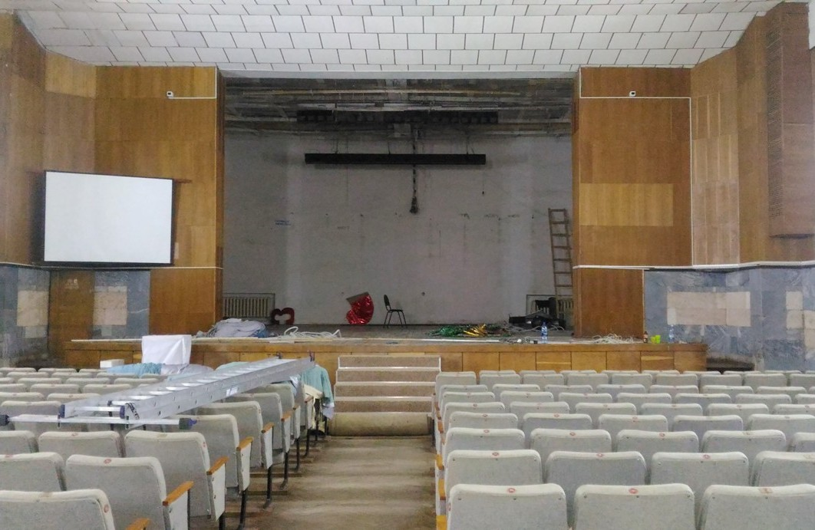
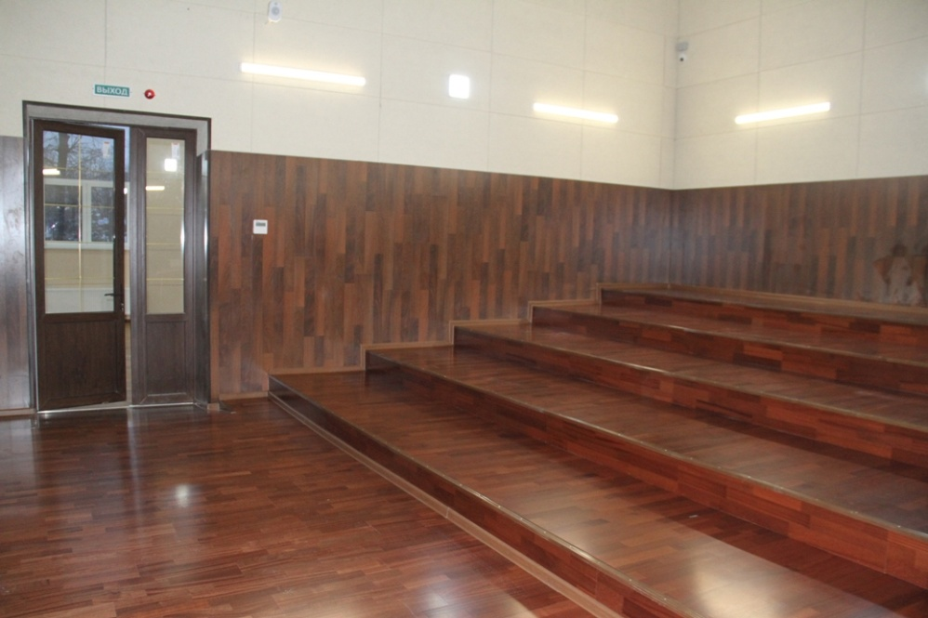

Slide 27
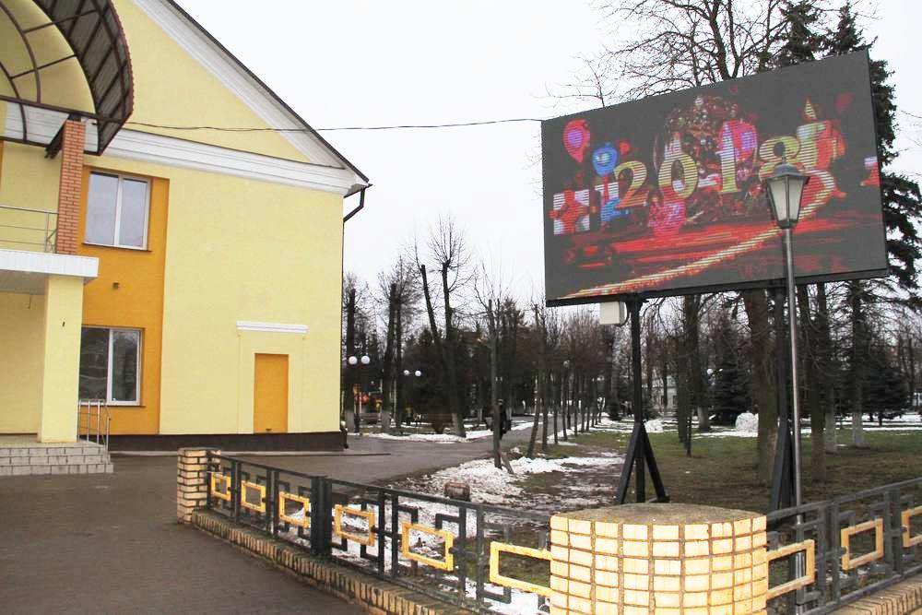

Slide 28
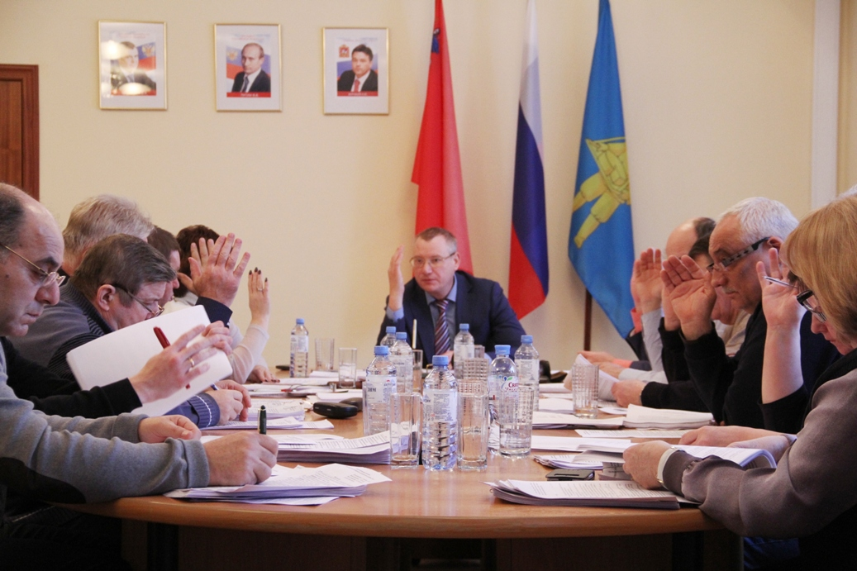

Slide 29
Субъекты малого и среднего предпринимательства - 440
Индивидуальные предприниматели - 340
Вновь зарегистрированных субъектов малого предпринимательства - 69

Slide 30
В целях повышения качества торгового обслуживания населения в текучем году продолжена работа по упорядочению торговли
Свыше 20 договоров по размещению нестационарных торговых объектов
Доставка товаров первой необходимости автолавками
На компенсацию затрат по доставке товаров выделено 301 тыс.рублей
Добавлено 2 ярмарки: с. Микулино и д.Введенское

Slide 31
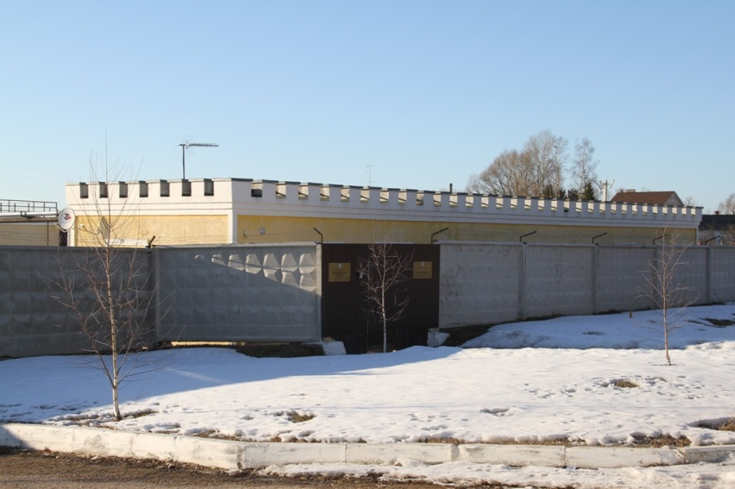
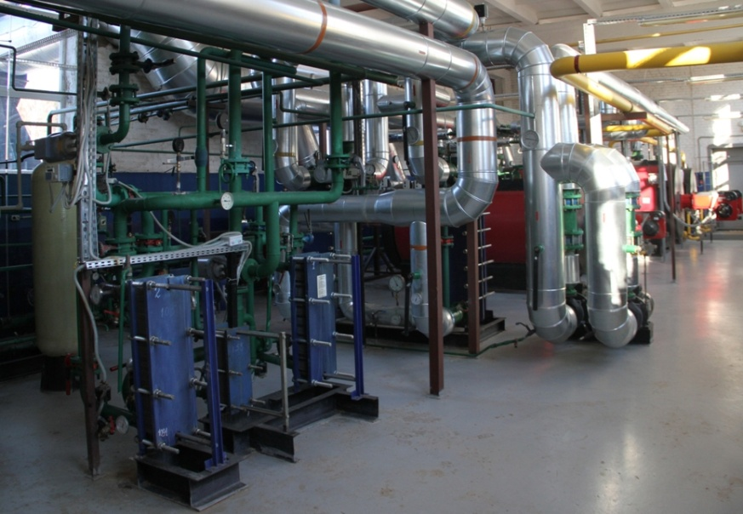
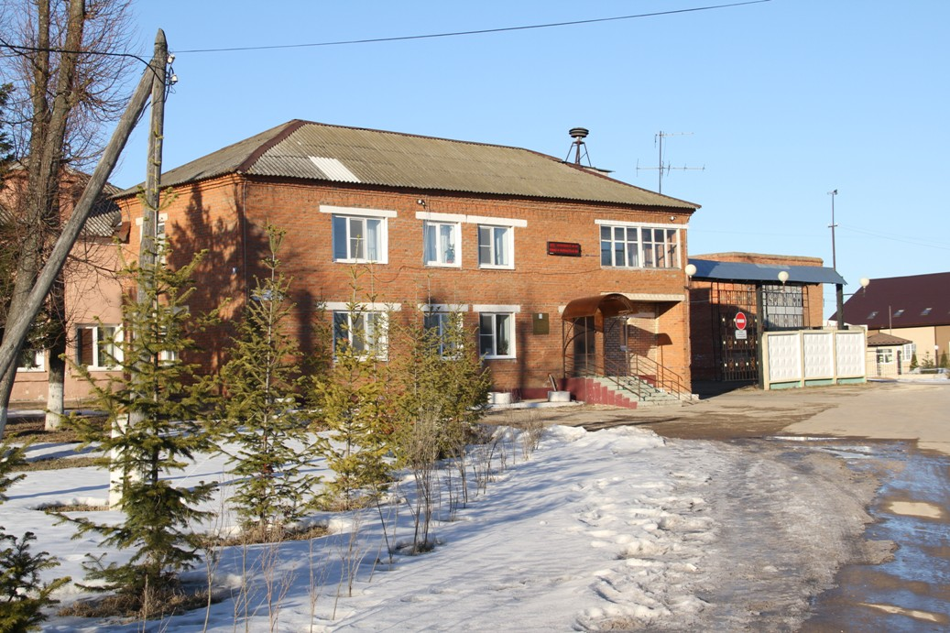
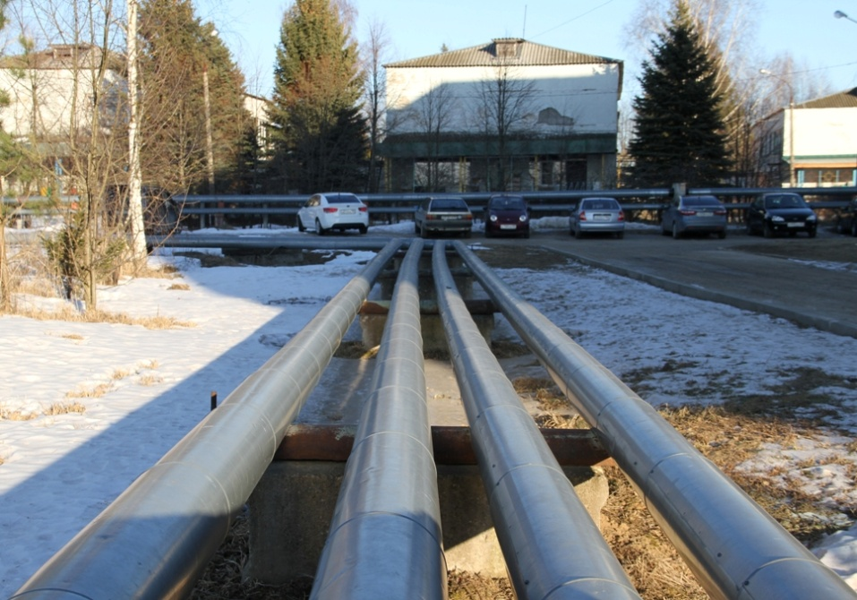
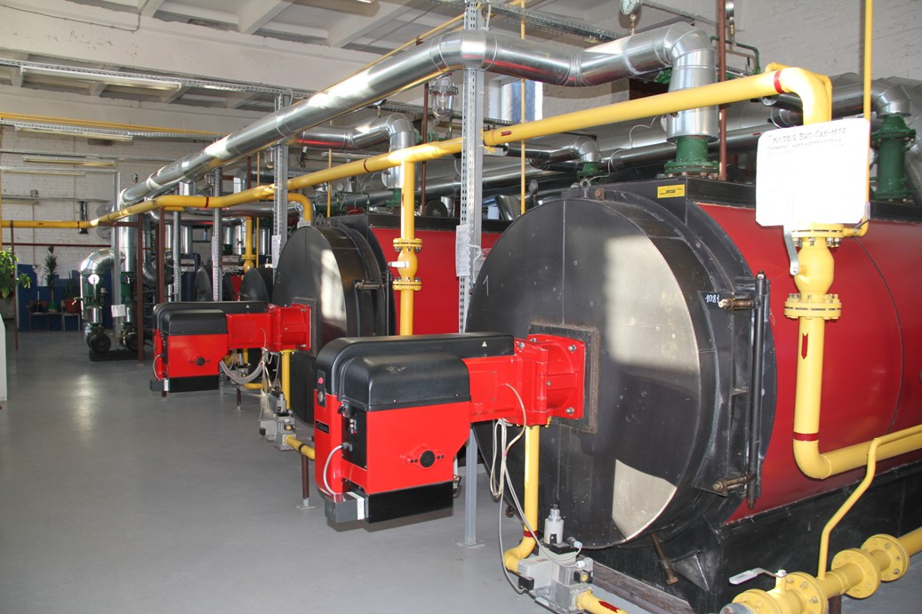
Жилищно-коммунальное хозяйство района

Slide 32
В рамках реализации приоритетного проекта «Организация ремонта 32 тысяч подъездов с софинансированием расходов за счет жителей» по Лотошинскому муниципальному району запланировано 38 подъездов по сельским поселениям Микулинское и Ошейкинское
Государственной жилищной инспекцией принято 15 подъездов, что составило 40% от плана. Ремонт завершенных подъездов перенесен на 2018 год.
По 15 подъездам из бюджета МО получено 602 638,89 рублей
Общая сумма с учетом финансирования администрации Лотошинского района и внебюджетных источников составила 701 131,15 рубрублей
Задачей на 2018 год является проведение ремонта в 156 подъездах.

Slide 33
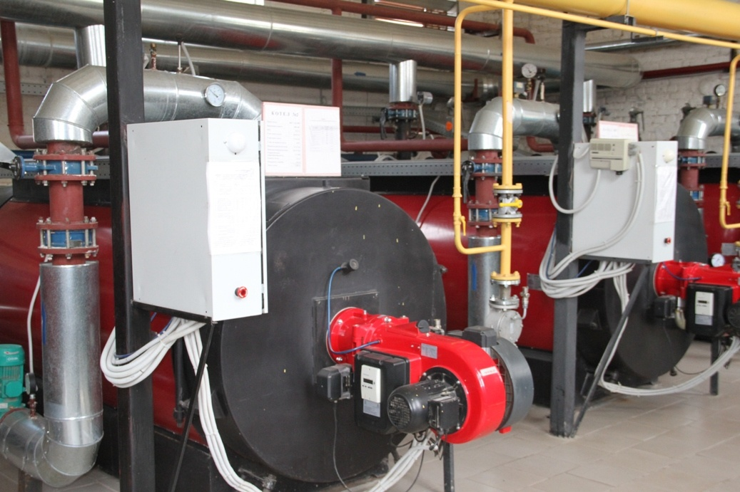
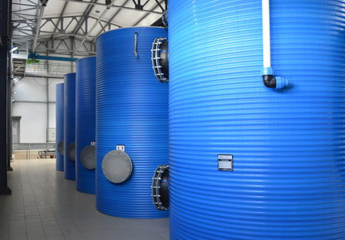
Установлены и запущены станции обезжелезивания в деревнях Кульпино и Михалево.
В 2018 году продолжатся работы по установке станции очистки воды в д. Стрешневы Горы, запланировано строительство пункта обезжелезивания в д. Введенское.

Slide 34
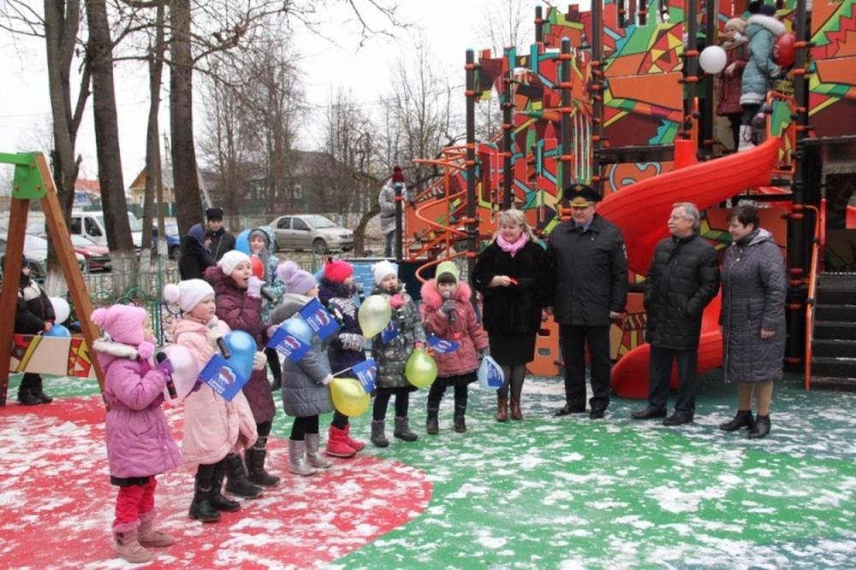
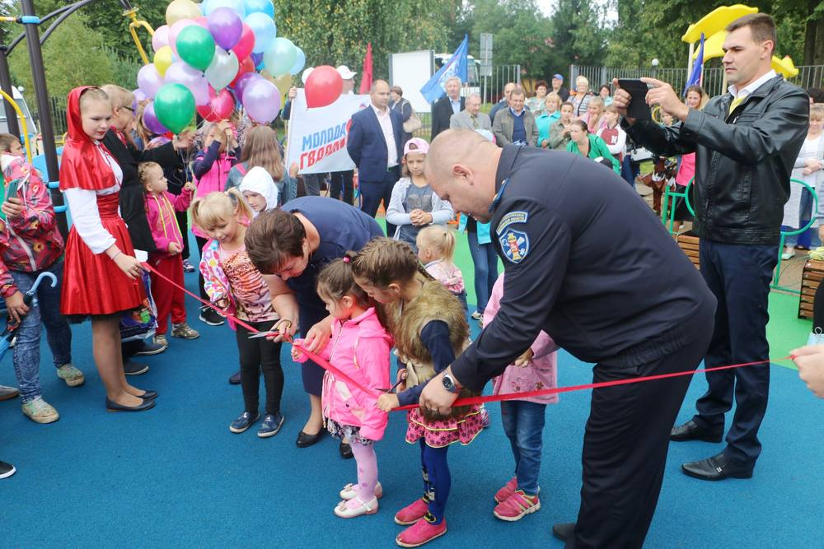
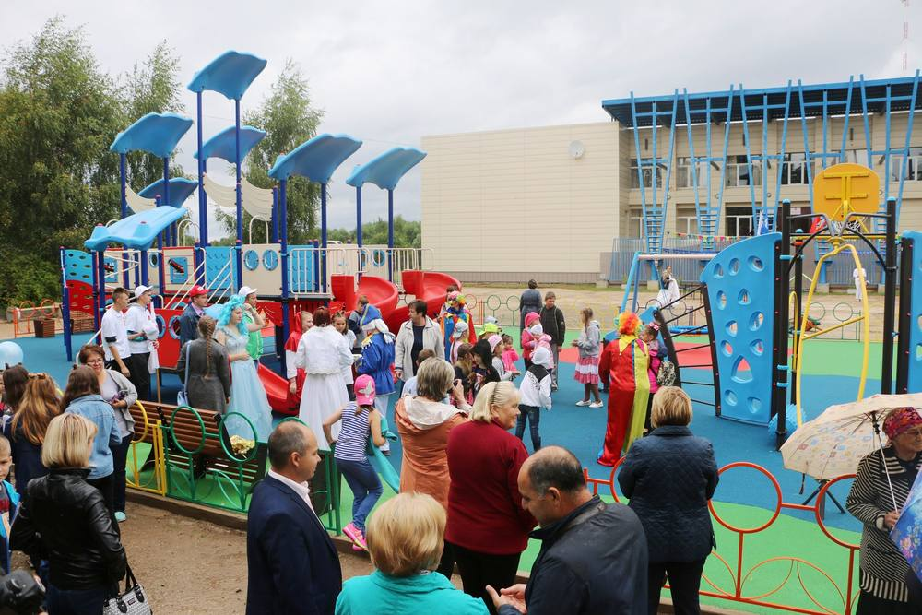
В 2017 году установлено две
игровых площадки: на территории Дома детского творчества пос. Лотошино и
в деревне Савостино
у здания Дома культуры.

Slide 35
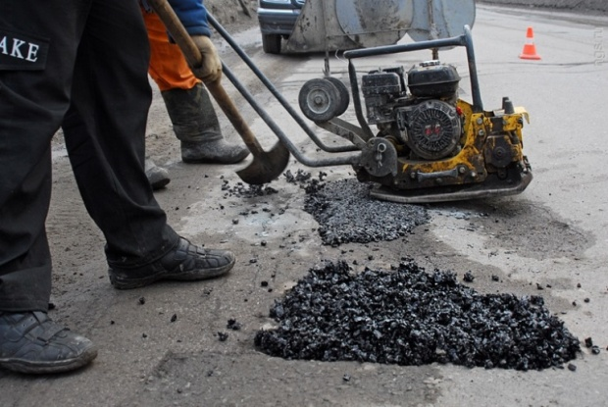
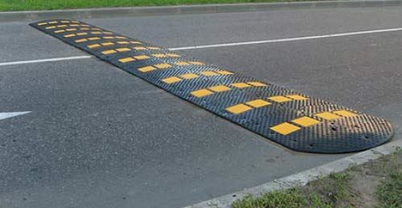
Отремонтировано 33 км автомобильных дорог, из них региональных – 29км.
Проведен ямочный ремонт общей площадью 10874 кв.м.(протяженность – 2,8км.)
Обустроены новые искусственные неровности на автомобильной дороге д. Ушаково(участок №2)

Slide 36
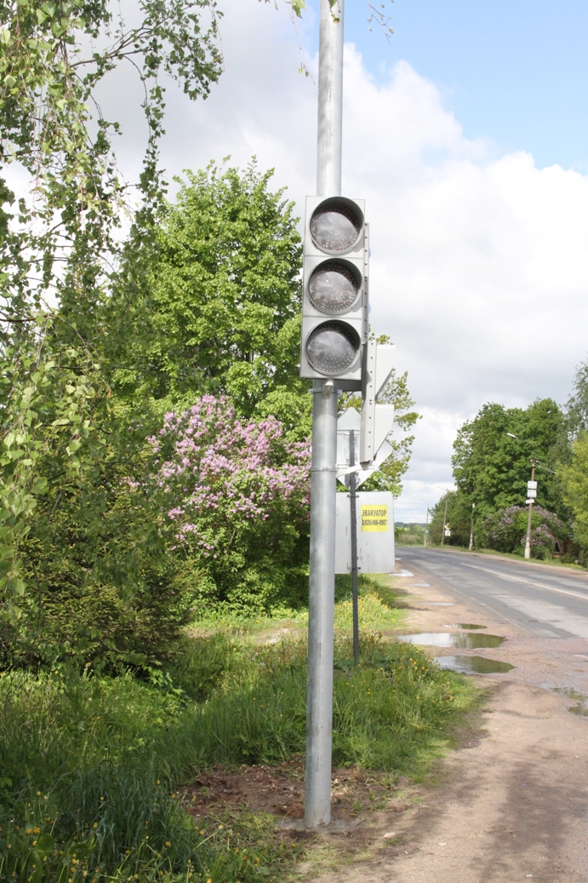
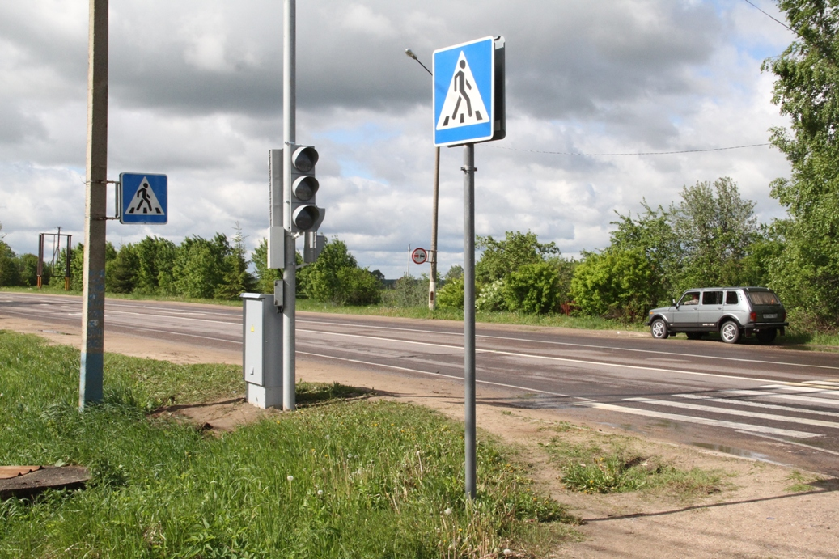
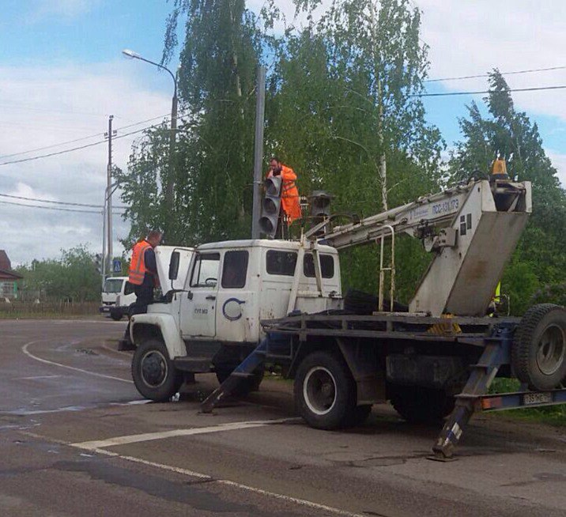

Slide 37
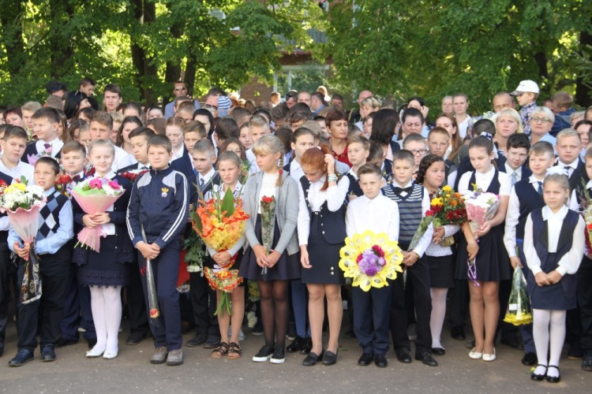
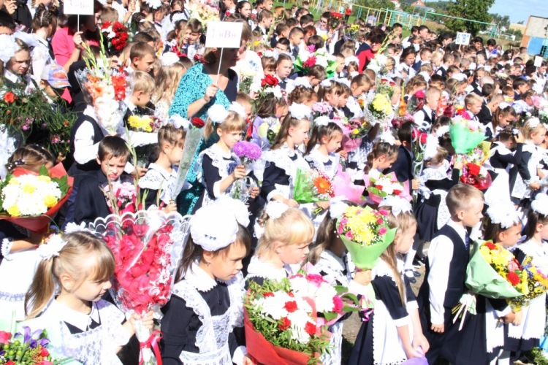
На территории Лотошинского муниципального района
9 общеобразовательных учреждений
Общая численность обучающихся
1662 человека

Slide 38
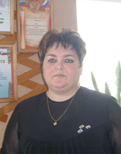
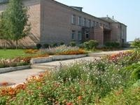
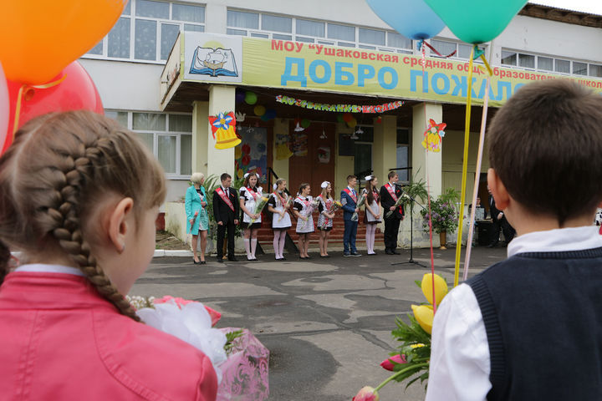
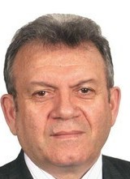
МОУ «Введенская средняя общеобразовательная школа»
МОУ «Ушаковская средняя общеобразовательная школа»
Победитель областного конкурса на присвоение статуса Региональной инновационной площадки.
Грант Губернатора Московской области 500 тысяч рублей рейтинга «Лучших общеобразовательных организаций Московской области»

Slide 40
15 выпускников общеобразовательных школ получили медали «За особые успехи в учении»

Slide 41
Награждение одаренных детей, победителей муниципального этапа Всероссийской олимпиады по общеобразовательным предметам.
В 2017 году в ней приняло участие 376 учащихся школ. По итогам присуждено 78 призовых мест, из них 30 победителей и 48 призеров на уровне района

Slide 42
9 дошкольных учреждений
646 воспитанников

Slide 43
В 2017 году в ДС «Мечта» за счет средств бюджета отремонтированы 5 веранд

Slide 52
Наши спортсмены периодически выезжают на межрегиональные, региональные и межрайонные соревнования, где достойно представляют Лотошинский район и становятся неоднократными победителями и призерами данных соревнований

Slide 53
Доходы от предпринимательской деятельности КСЦ «Лотошино»

Slide 55
В 2013 году кредиторская задолженность составляла порядка 145 млн. рублей
65 млн. руб – банковский кредит
Сумма по кредиту на 1 января 2018 года снижена до 25 млн. руб

Slide 56
Недостроенный дом по улице Калинина передан в собственность района

Slide 57
50:02:0000000:7 S= 17 827 725 кв. м
(1783 га)
50:02:0000000:6 S= 26 147 904 кв. м
(2615 га)
50:02:0000000:2 S=12 035 071 кв. м
(1204 га)
50:02:0000000:1 S=9 100 106 кв. м (910 га)
Итог: 6511 га

Slide 58
Открыт современный Центр социальной помощи семьи и детям

Slide 59
Как изменялся эстетический облик Лотошинского района

Slide 64
Отремонтирован районный отдел ЗАГС

Slide 65
Проведены работы по замене крыши, входных групп, замене полов, покраске стен и полов, произведен монтаж всего оборудования, включая мероприятия по созданию доступной среды для маломобильных групп населения.
На капитальный ремонт и приобретение нового оборудования РДК было потрачено:
Из бюджета Московской области - 48 502 512 руб.
Из бюджета района - 20 786 791 руб.

Slide 66
Реконструкция Лотошинского стадиона

Slide 68
Во всех поселениях Лотошинского района открыты и действуют новые пожарные депо

Slide 69
Введено в эксплуатацию новое кладбище. В 2017 году проводились, и в 2018 продолжатся, работы по его благоустройству

Slide 70
За 5 лет газифицировано 13 деревень и подключен газ в 316 домах
В 2018 году планируется пустить газ в 4 деревнях
Более 200 жилых домов

Slide 71
Отремонтировано более 90 км твердого дорожного покрытия

Slide 72
Запущено 6 станций очистки воды на селе и
2 в городском поселении

Slide 73
Построены фельдшерско-акушерские пункты в деревнях Ново-Васильевское и Кульпино

Slide 75
Курган памяти
до реконструкции
Курган памяти
во время и после реконструкции
Работы выполнены в рамках реализации государственной программы «Развитие жилищно-коммунального хозяйства на
2014-2018 гг»

Slide 81
Общественная палата Лотошинского района

Slide 82
Совет старейшин Лотошинского района

Slide 83
Совет ветеранов Лотошинского района

Slide 84
Районное Общество инвалидов

